Slide 1


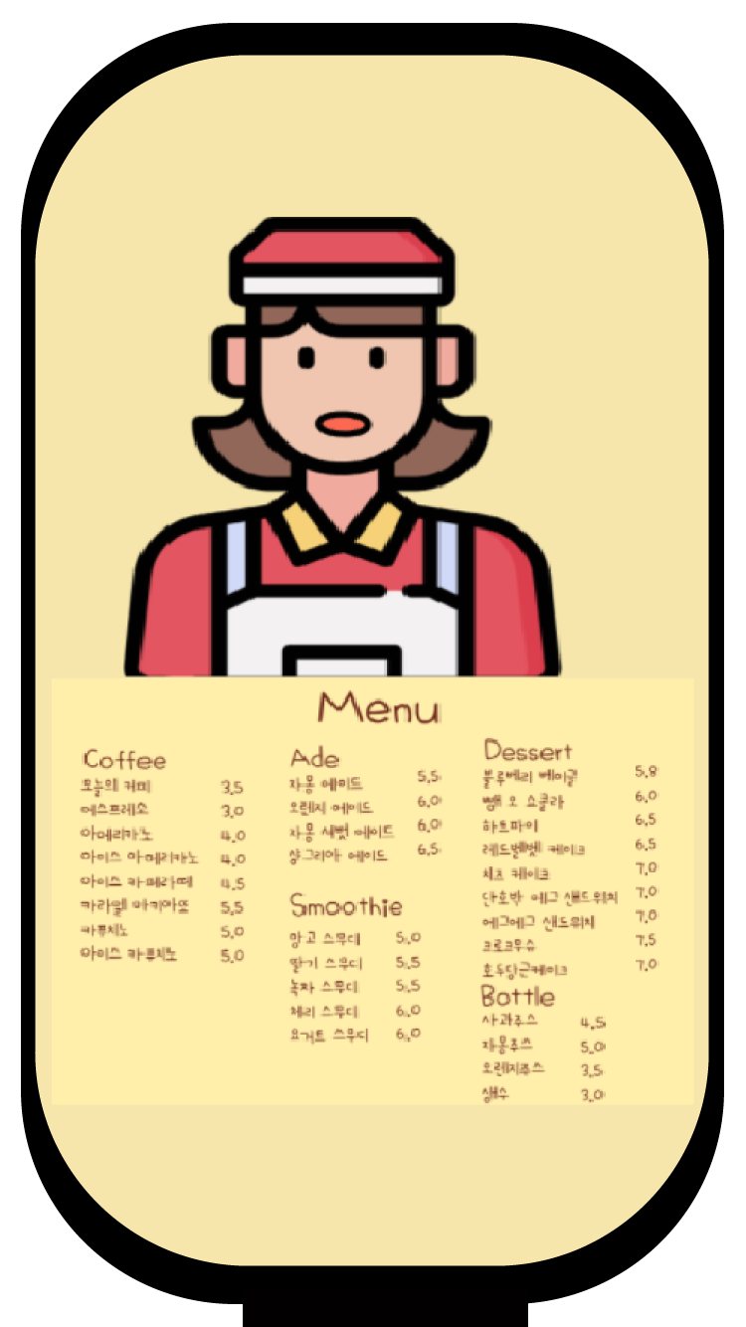
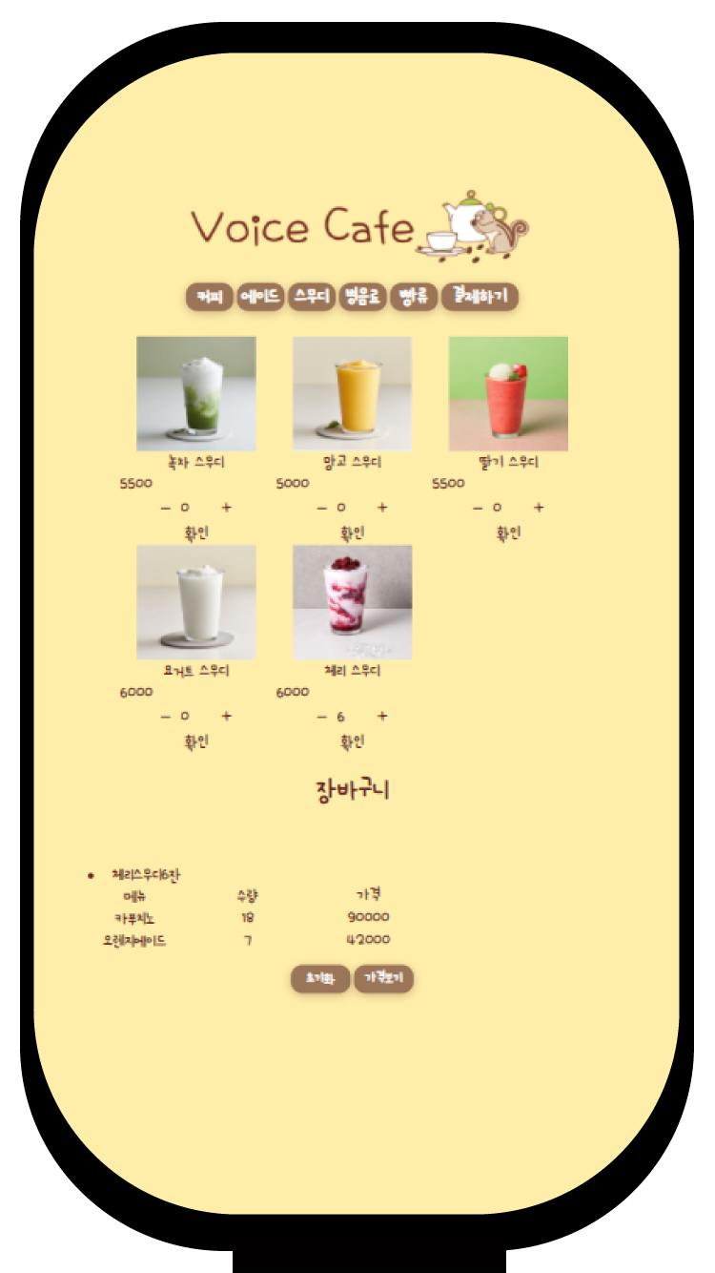

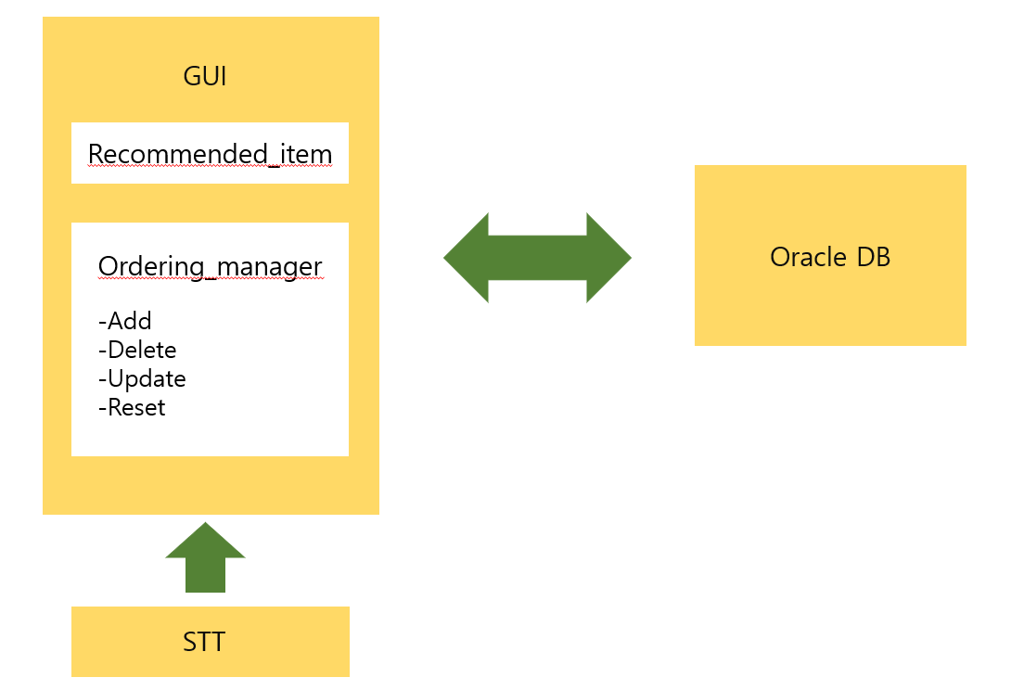

모두를 위한 키오스크
지도교수 : 오훈교수님
참여학생 : 김부경 · 표재경
소개
개발배경 및 목적
‘모두를 위한 키오스크 (Kiosk for Everyone)’란, 기존의 터치스크린을 이용하여 주문하는 전통적인 키오스크의 불편함을 해결하기 위해서 남녀노소 구분 없이 음성을 통하여 쉽게 주문할 수 있는 키오스크이다. 사용자의 관점에서는 키오스크에 대한 접근이 쉬워지고, 매장 운영자 관점에서는 사람이 하는 일을 덜 수 있다.
최근 대형 프렌차이즈를 비롯하여 고객이 직원의 도움없이 주문을 할 수 있는 키오스크를 쉽게 접 할수 있다. 특히 시각장애인이나 노인들이 주문을 할 때에 어려움을 겪고 있다. 이를 해결하기 위해 음성인식을 사용하는 새로운 개발환경을 구축하게 되었다. 또한 많은 사람들이 메뉴선택 시 어려움을 겪는 경우를 해결하기 위해 첫 화면에 QR코드를 추가적으로 삽입하였다.
작품구성 및 상세내용
< 로그인 >
< 추천시스템 >
< 음성인식주문 >
< 기본방식주문 >
< 최종주문결과 >
< 시스템 구성도 >
Recommended_item : 메뉴선택을 위해 추천을 해주는 추천시스템
Orderinf_manager : 주문, 삭제, 추가, 초기화기능
STT : 음성인식을 이용하여 주문하는 서비스제공
Oracle DB : 주문내용과 로그인정보를 저장
기대효과
IT 기기 조작에 익숙하지 않은 고연령 이용자 또는 터치형 서비스 이용이 어려운 장애인과 키가 작은 아이도 음성인식을 통해 보다 편리하고 직관적으로 서비스 이용이 가능해질 것이다.
인공지능(AI)등 4차 산업혁명기술을 융합해 카페의 운영절차 전반과 고객 서비스를 고객맞춤으로 개선함으로써 카페를 이용하는 손님들에게 시간 절약 및 편리한 접근을 할 수 있는 차세대 카페 서비스를 제공할 계획이다.

